Slide 1
üK 4: Register G-08/2b
Spezialfinanzierungen
Finanzplanung
Kreditarten

Slide 2
Zielsetzung
Ich kenne die wichtigsten Spezialfinanzierungen einer Gemeinde und kann deren Gebühren und rechtlichen Grundlagen erklären.
Ich kenne die Planungsinstrumente einer Gemeinde und kann deren Nutzen erklären.
Ich kenne die verschiedenen Kreditarten und kann erklären wann diese zur Anwendung gelangen.

Slide 3
Spezialfinanzierungen 1/2
Spezialfinanzierung | Gebühren | Rechtliche Grundlagen
Wasserwerk | Wassergebühren, Anschlussgebühren | Gebührenreglemente
Abwasserbeseitigung | Abwassergebühren, Anschlussgebühren
Abfallwirtschaft | Kehrichtsackgebühren, Grünabfuhrgebühren usw.
Elektrizitätswerk | Stromgebühren, Anschlussgebühren

Slide 4
Spezialfinanzierungen 2/2
Spezialfinanzierung | Gebühren | Defizit
Forstbetrieb | Holzerlös | Zuschuss durch Gemeinde
Abfallwirtschaft (einzelne Gemeinden) | Kehrichtgebühren, Grüngutgebühren

Slide 5
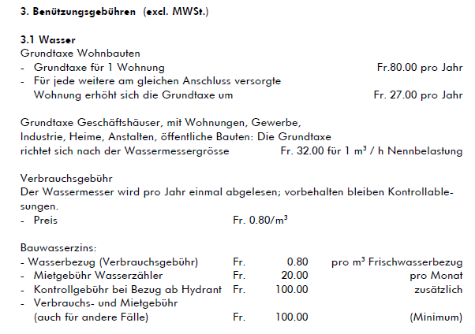
Notes:
Mit lokalen/regionalen Beispielen ersetzen / ergänzen!

Slide 6
Aufgaben- und Finanzplanung
Die Aufgaben- und Finanzplanung…
wird vom Gemeinderat für mindestens 4 Jahre erstellt.
wird mindestens jährlich aktualisiert.
ist öffentlich zugänglich.
ist rechtlich nicht verbindlich.
Nicht die Genauigkeit des Finanzplans ist am wichtigsten, sondern der Prozess, der zum Finanzplan führt.
In der Erarbeitung sollten Ziele, Visionen und Zukunftsszenarien der Verwaltung entwickelt werden.
Notes:
Mit lokalen/regionalen Beispielen ersetzen / ergänzen!

Slide 7
Aufgaben- und Finanzplanung
Die Aufgaben- und Finanzplanung enthält…
den Planaufwand und -ertrag (beeinflussbare/gebundene).
die Planinvestitionsausgaben und -einnahmen (beeinflussbare/gebundene).
die Schätzung des Finanzierungsbedarfs.
die Finanzierungsmöglichkeiten.
die Entwicklung der Kennzahlen:
- Nettoschuld I je Einwohner
- Eigenkapitaldeckungsgrad
- Selbstfinanzierungsgrad
Notes:
Mit lokalen/regionalen Beispielen ersetzen / ergänzen!

Slide 8
Kreditarten
Kreditrecht § 90 ff. Gemeindegesetz
Budgetkredit
Verpflichtungskredit
Kreditbetrag reicht nicht aus
Nachtragskredit
Zusatzkredit
Budgetkredite verfallen eine Rechnungsjahr
Verpflichtungskredit ver-fällt, wenn Projekt innert 5 Jahren nicht begonnen wird

Slide 9
Budgetkredit
Ausgaben / Aufwendungen, die für das folgende Jahr mit dem Budget genehmigt werden
bestehende Aufgabe
kleiner als 2% der budgetierten Steuererträge
Neue Aufgaben kleiner als 0.4% oder CHF 5’000 der budgetierten Steuererträge
Kreditverfall Ende Jahr
Notes:
Mit lokalen/regionalen Beispielen ersetzen / ergänzen!

Slide 10
Nachtragskredit
Budgetkredit reicht nicht aus
wird von Legislative gesprochen, Gemeinderat nur in Ausnahmefällen
kleinere Kreditüberschreitungen sind ausgenommen
nicht nötig für gebundene Ausgaben oder wenn Ertrag gegenübersteht
Notes:
Mit lokalen/regionalen Beispielen ersetzen / ergänzen!

Slide 11
Verpflichtungskredit
Investitionen, die sich über mehrere Rechnungsjahre erstrecken
Investitionsbeiträge, die erst in späteren Rechnungsjahren auszuzahlen sind
Ausgaben grösser als 2% der budgetierten Steuererträge
Neue Aufgaben oder jährlich wiederkehrende Ausgaben (> 0.4% des budgetierten Steuerertrages oder > 5’000)
Eingehung von Eventualverpflichtungen (Bürgschaften, Garantien)
Notes:
Mit lokalen/regionalen Beispielen ersetzen / ergänzen!

Slide 12
Zusatzkredit
Verpflichtungskredit reicht nicht aus
Genehmigung durch zuständige Behörde (Einwohnerrat, Gemeindeversammlung)
In Ausnahmen vom Gemeinderat zu bewilligen
Sanktionierung allfällig nicht bewilligter Mehrausgaben mit der Genehmigung der Kreditabrechnung
Notes:
Mit lokalen/regionalen Beispielen ersetzen / ergänzen!

Slide 13
Investitionsbegriff
Ausgaben für Erwerb, Erstellung und Verbesserung von dauerhaften Vermögenswerten, die zum VV gehören.
Landerwerb des Verwaltungsvermögens
Übertragungen von Vermögenswerten vom Finanz- ins Verwaltungsvermögen
Bauliche Investitionen
Anschaffung von Mobilien
Kosten für Planprojekte
Instandstellungs- und Unterhaltskosten

Slide 14
Aktivierungs- und Wesentlichkeitsgrenzen
Einwohnerzahl | Grenze
bis 1’000 Einwohner | CHF 25’000
1’001 – 5’000 Einwohner | CHF 50’000
5’001 – 10’000 Einwohner | CHF 75’000
ab 10’001 Einwohner | CHF 100’000
➔ Für Gemeindeverbände sind die kumulierten Einwohnerzahlen der beteiligten Gemeinden massgebend.

Slide 15
Übung Verpflichtungskredit
Einzelarbeit Kreditarten
Zeitbedarf ca. 20 Minuten

Slide 16
Rückstellungen
Rückstellungen werden gebildet für bestehende Verpflichtungen, bei denen der Zeitpunkt der Erfüllung oder die Höhe des künftigen Mittelabflusses mit Unsicherheiten behaftet sind.
Die Wesentlichkeitsgrenze für Rückstellungen beträgt die Hälfte der für die Gemeinden jeweils geltenden Aktivierungsgrenze.

Slide 17
Ziele erreicht?
Spezialfinanzierungen?
Kredite?
Finanzplanung?

